Slide 1
第五章 多电子原子 小结
§5.1 氦及周期系第二族元素的光谱和能级
§5.2 两个（价）电子（组态）偶合的原子态
§5.3 Pauli不相容原理与同科电子
§5.4 复杂原子光谱的一般规律
§5.5 辐射跃迁的一般选择定则
§5.6 原子的壳层结构和元素周期系
附： 确定原子基态的方格法

Slide 2
§5.1氦及第二族元素的光谱和能级
A. 氦的光谱和能级
两套谱线结构，其中一套是单层的，另一套是具有三层结构的。具有如下四个特点：
（1）有两套结构。左边一套是单层的，右边一套大多数是三层。这两套能级之间没有相互跃迁，它们各自内部的跃迁便产生了两套相互独立的光谱。
（2）存在着几个亚稳态。表明某种选择规则限制了这些态以自发辐射的形式发生跃迁。
（3）氦的基态1¹S_{o}与第一激发态2³S₁之间能量相差很大，有19.77eV；电离能也是所有元素中最大的，有24.58eV。
（4）在三层结构那套能级中没有来自（1s）²的能级。

Slide 3
以上，是氦能级的四个特点，下面将逐步看到，这四个特点分别包含四个物理概念。
另外，在上图所示的氦能级中，除基态中两个电子都处于最低的1s态外，所有能级都是由一个电子处于1s态，另一个电子被激发到2s、2p、3s、3p、3d等态所形成的。参见图5.2。当然，这并不意味着两个电子都处于激发态是不可能的，但这里没有，因为它将需要更大的能量，观察亦较困难（见后二图）。
后二图还表明：凡电子组态相同的，三重态的能级总低于单一态中相应的能级。其原因在后面再讨论。

Slide 4
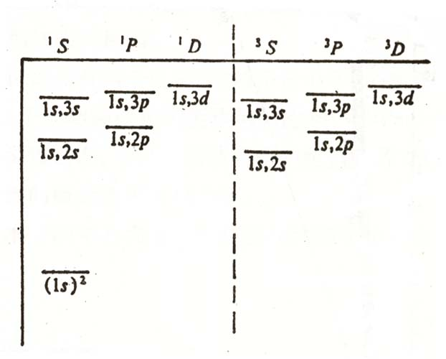
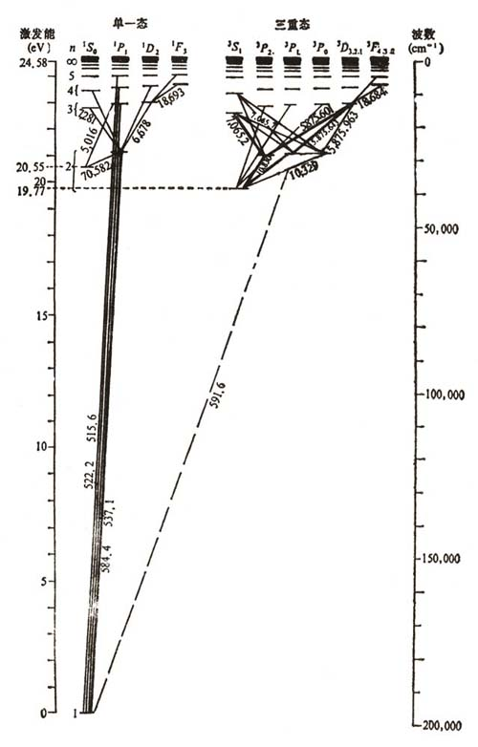

Slide 5
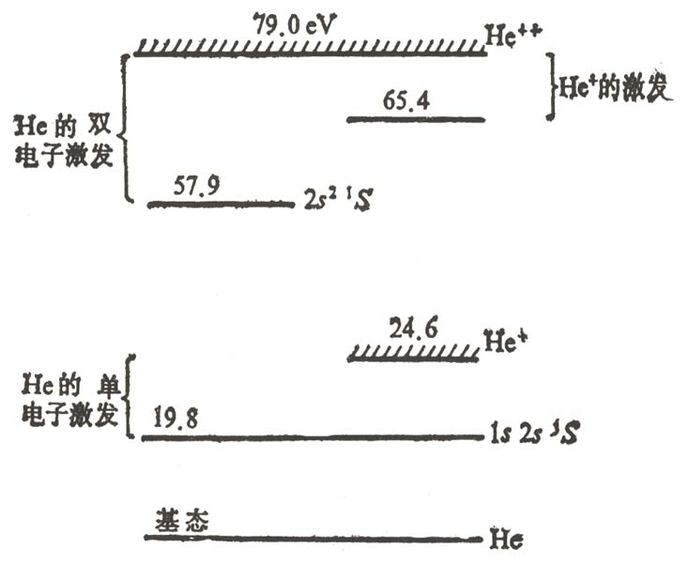

Slide 6
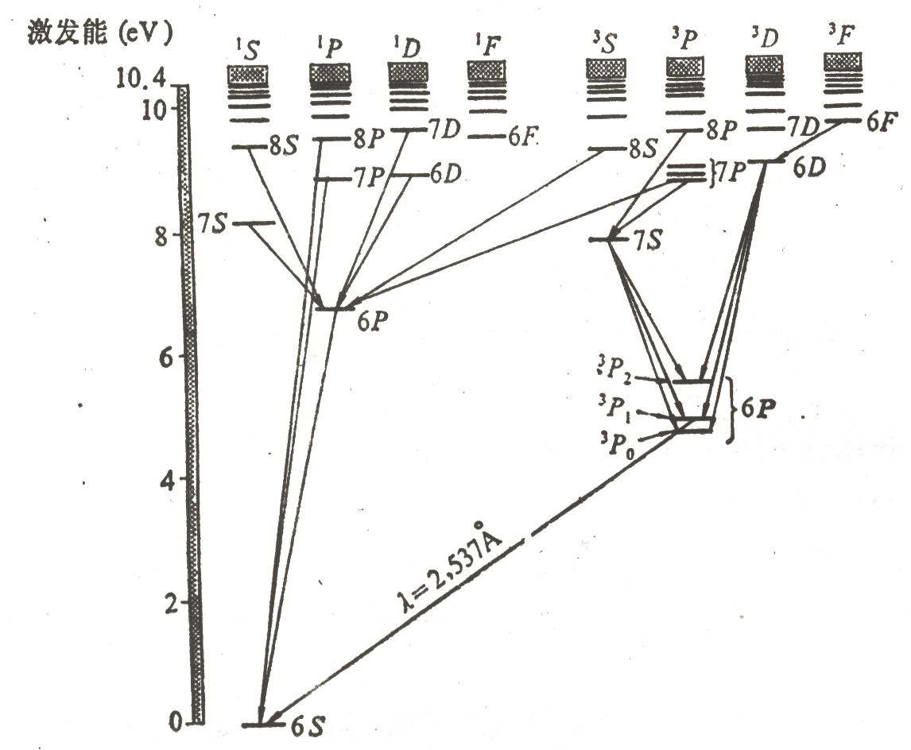
B.其他第二族元素的光谱和能级
汞原子

Slide 7
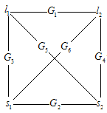
§5.2两个(价)电子(组态)偶合的原子态
基态电子组态
A.电子的组态
电子组态导致什么样的原子态呢？
B. L-S和j-j耦合

Slide 8
C.两个角动量耦合的一般法则

Slide 9
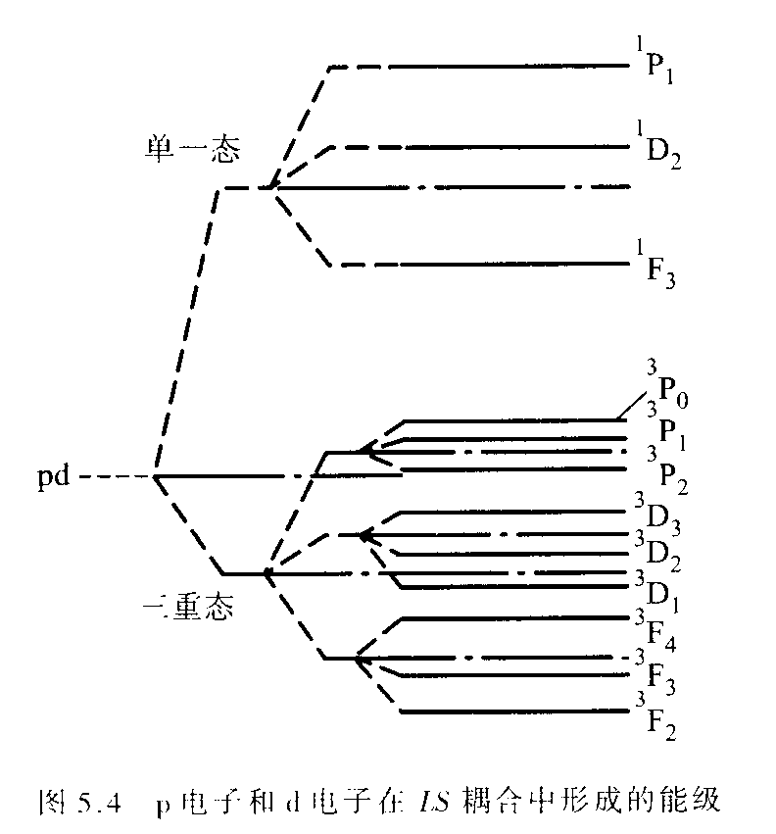
D.电子组态→量子力学角动量耦合规则→ 原子态
不同的耦合方式所决定的状态数目是一样的，即原子态的数目完全由电子的组态所决定，而且代表原子态的J值也相同。所不同的是能级的间隔（后面将会进一步讨论），这反映了几个相互作用的强弱对比是不同的。

Slide 10
ss组态
sp组态
pp组态

Slide 11
回忆一下，从电子组态合成各种状态时，我们唯一的依据只是量子力学中角动量耦合的几何特征。要回答哪些状态在实际中出现，哪些不出现，必须要寻找物理的原因。这就是泡利不相容原理。

Slide 12
§5.3 Pauli不相容原理与同科电子
A.历史回顾
B. 不相容原理的叙述
在一个原子中不可能有两上或两个以上的电子具有完全相同的四个量子数 。即：原子中的每一个状态只能容纳一个电子。
泡利不相容原理是微观粒子运动的基本规律之一。更普遍地表述为：在费米子（即自旋为的奇数倍的微观粒子，如电子、质子、中子等）组成的系统中，不能有两个或更多的粒子外于完全相同的状态。

Slide 13
C. 氦原子的基态
1s1s组态
两个电子分别取+1/2、1/2。
两个电子取值相同，分别为1、0， 0。

Slide 14
D. 同科电子合成的状态
由于泡利不相容原理的影响，使同科电子形成的原子态比非同科电子形成的原子态要少得多。这是因为对于同科电子，许多本来可能有的角动量状态由于泡利不相容原理而被去除了，从而使同科电子产生的状态数目大大减少。例如两个p电子，如果n不同，按照L-S耦合法则，会形成¹S，¹P，¹D，³S，³P，³D这几种原子态；而如果在同科的，则形成的原子态只有¹S，¹D和³P，即比两个非同科的p电子形成的原子态少得多。为什么这样说？我们来分析一下。

Slide 16
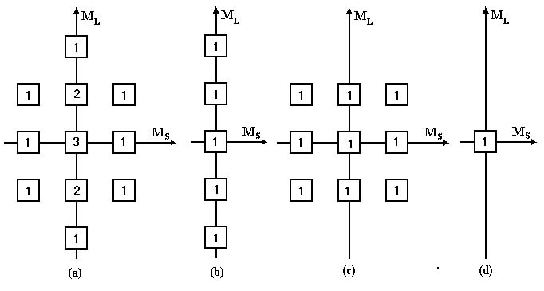
斯莱特方法
L=2，S=0，¹D
L=1，S=1，³P
L=0，S=0，¹S

Slide 17
对于包含两个电子的同科组态，除了上面讨论的斯莱特方法外，还有一种简便的方法——偶数法则（仅对两个同科电子的组态适用）。

Slide 18
§5.4复杂原子光谱的一般规律
A.光谱和能级的位移律
具有原子序数Z的中性原子的光谱和能级，与具有原子序数Z+1的中性原子一次电离后的光谱和能级相似。
B.多重性的交替律
C.三个或三个以上价电子的原子态的推导

Slide 19
§5.5辐射跃迁的一般选择定则
前面曾讨论到，单电子原子在发生电偶极辐射时的跃迁只能发生在有一定关系的状态之间，即要满足一定的选择定则。在具有两个或两个以上电子的原子中，状态之间的辐射跃迁也具有选择性。本节将陈述一套概括的选择定则，适用于多电子原子也适用于单电子原子的辐射跃迁。这些定则起初是从光谱的观察和分析研究中总结出来的。经量子力学的理论阐述，人们更了解到它的物理意义。
现在先说明一条普遍的定则。从原子中电子的空间分布有关的性质来考虑，它的状态可以分为偶性和奇性两类；这性质称作“宇称”。

Slide 20
有一个简便方法，可以从原子在某一状态的电子组态判别它的宇称：把原子中各电子的轨道运动角动量量子数相加，如果得到偶数，原子的状态是偶性的；如果是奇数，状态是奇性的。普遍的选择定则是：辐射跃迁只能发生在不同宇称的状态之间，偶性到奇性，或奇性到偶性。在多电子的原子中，每次跃迁不论有几个电子变动，都得符合这条规律。用符号表达，可以写成
←
这条是关于电子组态变动的定则。不同状态间能否有跃迁首先考虑这一条。然后按照耦合的类型再有如下的定则:

Slide 21
在前面提到的选择定则，除J的改变同这里的要求相同外，未提到ΔS=0，ΔL只写±1，而奇偶性问题未提出。因那里涉及的是一个电子，S不会变，为满足奇偶性的改变就不可能有ΔL=0，而满足了ΔL=±1就已满足了奇偶性的改变，所以那时简单地提出就可以了。

Slide 22
从发射或吸收光谱中观察到的谱线一般都是上述选择定则范围内的跃迁产生的。但在适当的条件下，有时不符合上述定则的很弱的谱线也会出现。从理论的推究，知道上述选择定则是电偶极辐射的规律，可知观察到的一般光谱线是属于电偶极型的辐射，那些在适当条件下才出现的较弱的谱线是电四极、磁偶极等其他类型的辐射。这些跃迁的几率很小，也有不同的规律，这里不再论述。所谓电偶极、电四极、磁偶极等可以理解为原子中电子的不同分布和运动的描述。

Slide 23
这种选择规则完全决定了氦原子的能谱。正是由于L-S耦合中，ΔS=0这条规则，决定了氦的两套能级之间不可能发生相互跃迁。然而ΔS=0这一条规则并不是对所有原子的所有跃迁都适用的。对氦原子来说，尽管由于选择规则的限制，两套能级之间没有相互辐射跃迁，但氦原子之间可以通过相互碰撞来交换能量——这不必服从选择规则，故正常的氦气是“正氦”与“仲氦”的混合。

Slide 24
§5.6原子的壳层结构和元素周期系
A.元素性质的周期性
B. 壳层中电子的数目
原子中一个电子的状态
主量子数
壳层
角量子数干支壳层

Slide 26
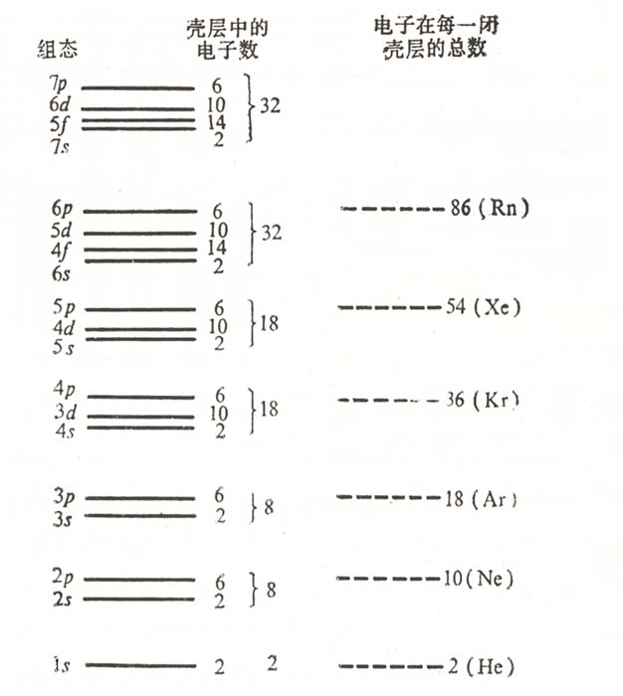
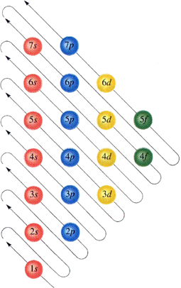
C. 电子组态的能量—壳层的次序

Slide 27
为了便于记忆，我们把电子填入壳层次序的经验规律总结于下表（极个别情况例外）。这里必须说明一下，下表中给出的是外层电子的逐一填充次序，不能理解为内层电子能级的次序。

Slide 28
D. 原子基态
电子如何
填充壳层
能量最低
基态
电子
组态
原子态
这些原子态的能量次序怎么样？如何排列？哪一个能量最低（基态）？

Slide 29
1925年，洪特（F.Hund）提出了一个关于原子态能量次序的经验规则：对于一个给定的电子组态所形成的一系列原子态，当某原子态具有S（原子总的自旋角动量量子数）最大时，它处的能级位置最低；对同一个S，又以L（原子总的轨道角动量量子数）大的为最低。
1927年，洪特又提出附加规则，它只对同科电子才成立：关于同一L值而J值不同的诸能级的次序，当同科电子数小于或等于闭壳层占有数的一半时，具有最小J值（即|L—S|）的能级处在最低，这称为正常次序；当同科电子数大于闭壳层占有数的一半时，则具有最大J值（即L+S）的能级为最低，这称为倒转次序。

Slide 30
关于能级间隔，朗德（A.Lande）给出了一个定则：在三重态中，一对相邻的能级之间的间隔与两个J值中较大的那个值成正比。
以sp组态为例说明洪特定则和朗德间隔定则，已知C、Si、Ge、Sn、Pb等元素（碳族元素）的第一激发态就是相应于这样的状态。按L-S耦合共有四个原子态：
¹P₁，³P₂，³P₁，³P₀
按洪特定则，¹P态应高于³P态；³P相应的三个状态服从正常次序，其间隔（能量差）之比，按朗德间隔定则，应为2：1，其中³P₀最低。对于C、Si的实际结果，情况确实是如此，这说明它们遵守L-S耦合；对于其它元素，诸如Ge、Sn、Pb，情况就大不相同了，这说明它们不再遵守L-S耦合。

Slide 31
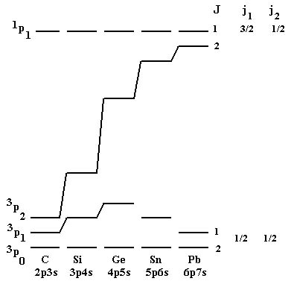
只有对L-S耦合方式，才有洪特定则和朗德间隔定则。

Slide 32
对于碳族元素的基态，由于它们最外层的两个电子都是p²组态，可以合成¹S、¹D、³P。根据洪特定则，三个状态中以³P为最低。³P态包括³P₂、³P₁、³P₀，由于它们这些元素在最外壳层中的同科电子数（两个）小于该层闭合时的占有数（六个）的一半，因此为正常次序，即J值最小的能级为最低。所以，³P₀为基态；确实、C、Si、Ge、Sn、Pb的基态都是³P₀。
对于氧原子，它的外层四个电子的组态是p⁴，虽然p⁴合成的原子态与p²一样，都是¹S、¹D、³P，而且以³P的能量为最低，但是，由于外层同科电子数（四个）已超过闭合时占有数（六个）的一半，因此³P中的三条能级为例转次序，即J值最大的能级处在最下面，故氧的基态为³P₂。

Slide 33
现在我们说明朗德间隔定则的由来：在无外磁场的情况下，能级的分裂纯粹是出于原子的内部原因，即是轨道运动与自旋运动发生相互作用而引起的，
能级分裂的间隔：设某一能级引起的位移为
因而，J+1标志的能级与J标志的能级各自引起的位移之差，即J+1能级与J能级之间距，正比于：
[(J+1)(J+2) －L(L+1)-S(S+1)]－[J(J+1) －L(L+1)-S(S+1)]
= (J+1)(J+2) －J(J+1) = 2(J+1)∝(J+1)
这就是朗德间隔定则。

Slide 34
附：确定原子基态的方格法
电子如何
填充壳层
能量最低
基态
电子
组态
原子态
这些原子态中哪一个能量最低（基态）？
P245-12 写出下列原子的基态的电子组态，并确定它们的基态：
(₁₄Si),(₁₅P),(₁₆S), (₁₇Cl), (₁₈Ari)

Slide 35
（1） 硅原子（₁₄Si），其基态电子组态为
（1s²2s²2p⁶3s²3p²）
最外层有两个p电子
p壳层有两个电子，少于该壳层的半满，应为正常次序，所以硅原子的基态为³P₀。

Slide 36
（2）磷原子（₁₅P），其电子组态为
（1s²2s²2p⁶3s²3p³）
最外层有三个p电子
所以磷原子的基态为⁴S_{3/2}。

Slide 37
（3）硫原子（₁₆S），其电子组态为
（1s²2s²2p⁶3s²3p⁴）
最外层有四个p电子
p壳层有四个电子，多于该壳层的半满，应为倒转次序，所以硅原子的基态为³P₂。

Slide 38
5-1 氦原子中电子的结合能为24.5eV，试问：欲使这个原子的两个电子逐一电离，外界必须提供多少能量？
解:
氦原子中电子的结合能为：24.5 eV
电离氦原子中一个电子须提供能量为：24.5 eV
电离了一个电子的氦离子为类 氢原子
即电离氦原子中第二个电子须提供能量为：54.4 eV
所以电离氦原子中第二个电子须提供能量为：
24.5 eV +54.4 eV=78.9 eV

Slide 39
5-2 计算⁴D_{3/2}态的 。
解:

Slide 40
5-3 对于S=1/2和L=2，试计算 的可能值。
解:

Slide 41
5-4 试求³F₂态的总角动量和轨道角动量之间的夹角。
解:

Slide 42
5-5 在氢、氦、锂、铍、纳、镁、钾和钙中，哪些原子会出现正常塞曼效应？为什么？
解:
 | 基态 | g因子 | 正常塞曼效应
氢 H | ²S_{1/2} | 2 | ×
氦 He | ¹S₀ | — | √
锂 Li | ²S_{1/2} | 2 | ×
铍 Be | ¹S₀ | — | √
纳 Na | ²S_{1/2} | 2 | ×
镁 Mg | ¹S₀ | — | √
钾 K | ²S_{1/2} | 2 | ×
钙 Ca | ¹S₀ | — | √

Slide 43
5-6 假设两个等效的d 电子具有较强的自旋-轨道作用，从而导致 j - j 耦合，试求它们总角动量的可能值。若它们发生L-S耦合，则它们总角动量的可能值又如何？在两种情况下，可能的状态数目及相同J 值出现的次数是否相同？
解:
dd组态
j-j耦合
L-S耦合

Slide 44
5-7 依L-S耦合法则，下列电子组态可形成哪些原子态？其中哪个态的能量最低？
（1）np⁴；（2）np⁵；（3）(nd)(n’d)
解: （1）np⁴
（2）np⁵
（3）(nd)(n’d)
L-S耦合

Slide 45
5-8 铍原子基态的电子组态是2s2s，若其中有一个电子被激发到3p态，按L-S耦合可形成哪些原子态？写出有关的原子态符号。从这些原子态向低能态跃迁时，可以产生几条光谱线？画出相应的能级跃迁图。若那个电子被激发到2p态，则可能产生的光谱线为几条？
解:

Slide 47
5-9 证明：一个支壳层全部填满的原子必定具有¹S₀的基态。
证明:

Slide 48
5-10 依照L-S耦合法则，（nd）²组态可能形成哪几种原子态？能量最低的是哪个态？并依此确定钛（₂₂Ti）原子的基态。
解:
×
×
×
×
×

Slide 49
5-11 一束基态的氦（₂He）原子通过非均匀磁场后，在屏上可以接受到几束？在相同的条件下，对硼（₅B）原子可接受到几条？为什么？
解:
氦原子基态 ₂He : 1s ²
在S-G实验中，基态氦原子将形成 1 束原子射线束。
硼原子基态 ₅B ： 1s ²2s ²2p ¹
在S-G实验中，基态硼原子将分裂成 2束原子射线束。

Slide 50
5-12 写出下列原子的基态的电子组态，并确定它们的基态：
₁₅P；₁₆S；₁₇Cl；₁₈Ar
解:
磷原子基态 ₁₅P ： 1s ²2s ²2p ⁶3s ²3p ³
方格法
硫原子基态 ₁₆S ： 1s ²2s ²2p ⁶3s ²3p ⁴
氯原子基态 ₁₇Cl ： 1s ²2s ²2p ⁶3s ²3p ⁵
氩原子基态 ₁₈Ar ： 1s ²2s ²2p ⁶3s ²3p ⁶
氩原子基态 ₁₈Ar ： 1s ²2s ²2p ⁶3s ²3p ⁶

